Slide 1
Fatores importantes para o sucesso de novos produtos ou serviços na indústria de Tecnologia da Informação
Francisco Matelli Matulovic | fmm@usp.br
Mestrando Administração – FEA USP

Slide 2
O pesquisador
Francisco Matelli Matulovic
Formado em Administração Fclar-UNESP 07-10
Mestrando Administração FEA-USP 14-16
Experiência profissional como desenvolvedor de software e sistemas online
Projetos de novos produtos e serviços em TI (.com)
Já atuou com clientes fora do Brasil

Slide 3
Estágio da pesquisa
Primeiras idéias
Finalidade: dissertação de mestrado em Adminstração
Área: Administração de Produção e Operações

Slide 4
(

Slide 5
Motivação em participar do cong.
Tentativa de antecipar problemas
Prazo para elaboração da dissertação muito curto, 24 meses
Mas na prática os alunos cursam disciplinas por 12 a 18 meses
Somente 6 meses reais dedicados à dissertação
Problemas podem surgir com a coleta de dados
Lixo entra, lixo sai
Alta nível de stress, prazer na leitura x obrigação
Pesquisador introspectivo, vivendo numa “bolha”
Exposição das minhas ideias e motivações com objetivo de receber contribuições
Verificar ineditismo e interesse real nos resultados da pesquisa
Escolha de metodologia, métodos é técnicas adequadas

Slide 6
Produtividade relatada por alunos
Trabalho sob stress
Estoura o prazo
1º semestre
2º semestre
3º semestre
limite de stress
Poucas reuniões
com orientador
(final de ano =
agenda cheia)
Prazo curto para
coleta de dados
jan fev mar abr mai jun | jul ago set out nov dez | jan fev mar abr mai jun | jul ago set out nov dez

Slide 7
Produtividade desejada
1º semestre
2º semestre
3º semestre
4º semestre
limite de stress
Trabalho com prazer
Reuniões constantes (mensais)
com orientador
Possibilidade de
refazer coleta
descanso
Entrega antecipada
jan fev mar abr mai jun | jul ago set out nov dez | jan fev mar abr mai jun | jul ago set out nov dez

Slide 8

Pesquisador na “bolha”
Usufruir da experiência de quem está há anos trabalhando com pesquisa. Uma dica pode economizar horas de retrabalho

Slide 9
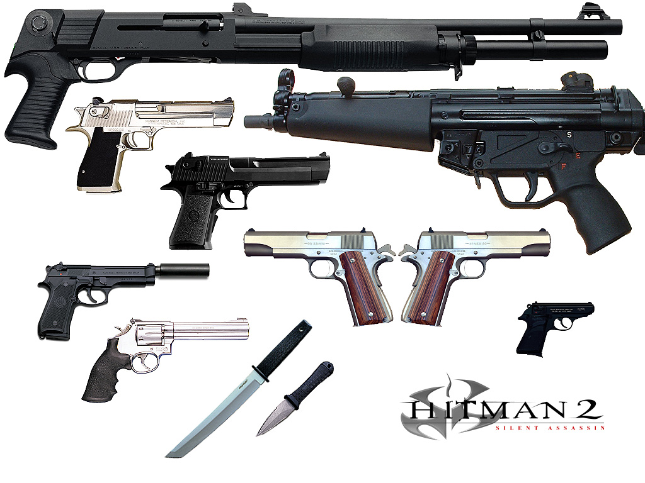
Metodologia, métodos e técnicas
Qual a melhor “arma” para essa “guerra”?

Slide 10
)

Slide 11
Estratégia inicial de pesquisa
Pesquisa exploratória
Levantamento bibliográfico
Análise de dados secundários
Possibilidade: combinar técnicas empíricas
Estudos de caso
Survey
Entrevistas

Slide 12
Objetivos
Investigar fatores que levam ao fracasso e desperdícios de recursos na indústria de Tecnologia da Informação
"um estudo descobriu que 50% de grandes iniciativas de TI foram abandonadas, outros 40% foram entregues tardiamente e/ou ultrapassam o orçamento. Outros estudos estimaram em 70% a taxa de falha nas iniciativas de começar os processos de TI." (HAYES, p.198)
Analisar a importância das Novas Abordagens de Produção (NAO - New Approach to Operations) no desenvolvimento de novos produtos, serviços e processos na indústria de Tecnologia da Informação.
Averiguar resultados da adoção de NAOs pelas principais empresas da Nova Economia Mundial.
Identificar quais abordagens, modelos, frameworks e processos trouxeram resultados a longo prazo e quais foram descontinuadas.
Aproximar os resultados da pesquisa com a realidade da indústria de Tecnologia da Informação do Brasil e descobrir oportunidades para o crescimento de exportação de software.

Slide 13
Diferenciais
Contexto da Nova Economia Mundial - NEM
Avaliação dentro do escopo das Novas Abordagens da Produção – NAO
Avaliação da indústria de TI brasileira no âmbito global

Slide 14
NEM: Origens
“O fim do século XX acompanhou o que viria ser chamado de Nova Economia Mundial, que combinava uma globalização crescente, avanços na tecnologia de informação e novas formas de organização industrial de maneiras que redefiniram o papel da administração da produção. [...] O que fez a Nova Economia Mundial diferente [...] é o modo como estas novas formas interagiram entre si de maneiras complexas, a fim de criar novos segmentos industriais e abordagens para negócios." (HAYES, p.38)

Slide 15
NEM: Setores
"Apesar da maior parte da atenção estar voltada às empresas ".com" relacionadas à Internet, a Nova Economia Mundial, intensiva em informação é muito mais ampla.
Desenvolvimento de softwares
Telecomunicações
Mídia/entretenimento
Indústria de biotecnologia e farmacêutica." (HAYES, p.26)

Slide 16
NEM: Estrutura de Custos
A estrutura de custo para a maioria dos produtos intensivos em informação, no entanto, é controlada pelos custos iniciais juntamente com o desenvolvimento de um novo produto e a criação de seu sistema de produção/entrega associado. O custo marginal de produzir e entregar uma unidade extra de tais produtos, por outro lado, é geralmente bem menor e essencialmente independente da distância entre produtor e consumidor.
A primeira unidade custa muito para ser produzida, mas cada unidade sucessiva custa muito pouco."

Slide 17
TI: Importância
Quando combinadas com processos físicos superiores, pode ser uma arma poderosa - fornecendo às empresas novas habilidades na competição pela produção." (HAYES, p.199)
Aproximadamente um terço do crescimento do Produto Interno Bruto norte-americano entre 1995 e 200 foi atribuído exclusivamente à tecnologia da informação (TI), como também metade do crescimento no seu Fator Produtividade Total." (HAYES, p.26) "
Trabalhadores do conhecimento hoje [2008] representam 30% da força de trabalho nos EUA e, em outros países em desenvolvimento, é o componente que mais cresce." (HAYES, p.49)
A TI domina os investimentos fixos pelas empresas e tem continuamente substituído investimentos tradicionais com períodos de altas e baixas desde os anos 70." (HAYES, p.200) "

Slide 18
TI: Conceito de Qualidade
Devido a sua estrutura de custos, o desenvolvimento de produtos e serviços para TI tem características peculiares, "em vez de tentar "acertar na primeira tentativa", como ensinam as filosofias tradicionais de TQM, a importância de se entrar cedo no mercado e a rapidez das mudanças na economia e na tecnologia da informação mostram que uma empresa simplesmente não se pode dar ao luxo de esperar para introduzir um novo produto até ele estar perfeito, eficiente e contar todas as funções desejadas. É mais importante lançar hoje um sistema não tão perfeito, mas que possa ser melhorado, do que esperar meses para introduzir um sistema superior.
Neste caso, então, qualidade significa um produto que, apesar de possivelmente incompleto, é robusto, fácil de usar, praticamente sem defeitos e fácil de expandir e melhorar com o tempo." (HAYES, p.44)

Slide 19
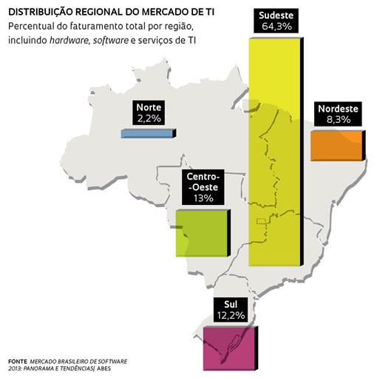
Produção Nacional

Slide 20
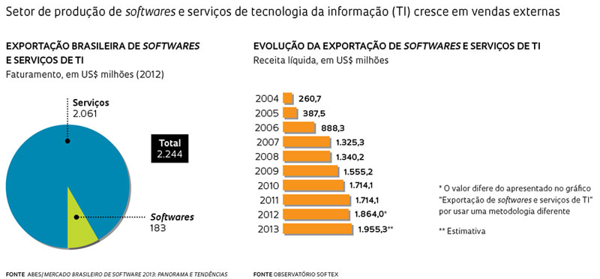
Exportação de software

Slide 21
Importancia para o Brasil
Aredito na relevância dessa pesquisa para o Brasil, pois as capacidades para o desenvolvimento de produtos intensivos em informação nossa indústria já possui.
"Países em desenvolvimento, que antes, em geral, fabricavam componentes e produtos de valor agregado relativamente baixo, agora se tornavam fortes concorrentes em produtos de alta tecnologia." (HAYES, p.39)

Slide 22
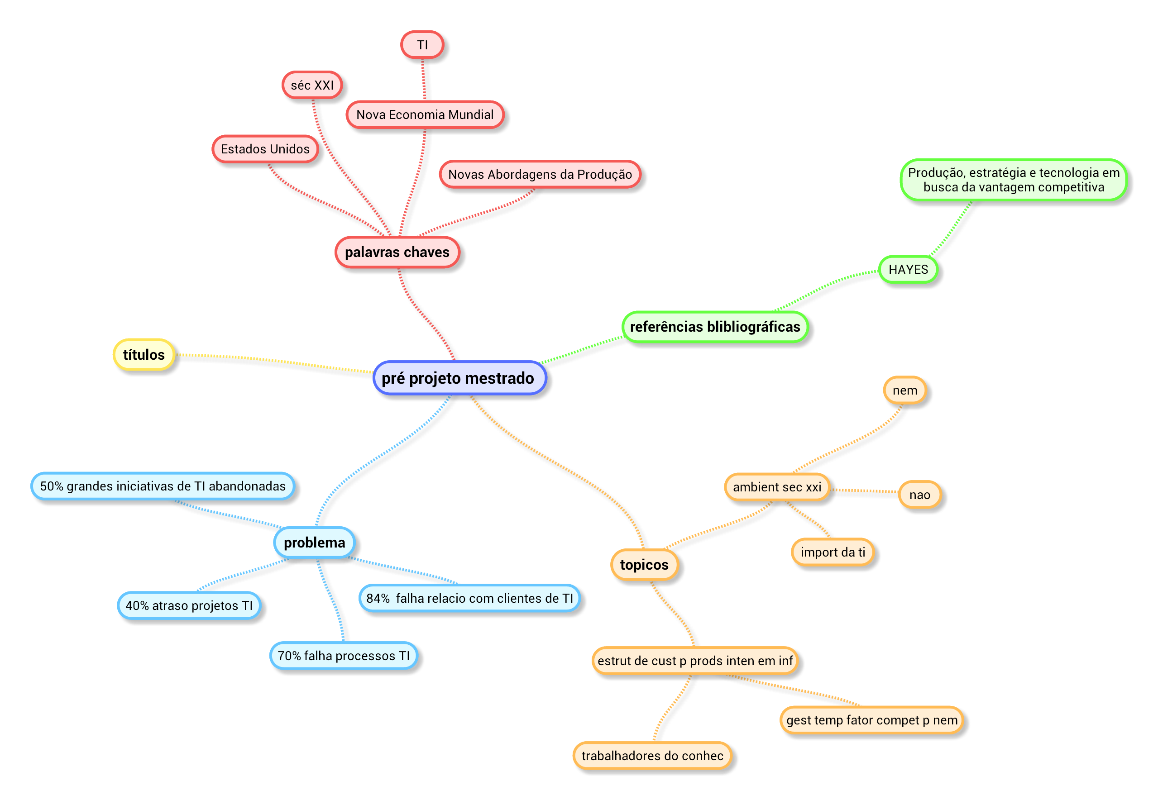
Mapa mental: projeto de pesquisa
DESATUALIZADO

Slide 23
Referências principais
HAYES, Robert H. Produção, estratégia e tecnologia em busca da vantagem competitiva: Porto Alegre: Bookman, 2008.
VASCONCELOS, Y. Software made in Brazil, Revista FAPESP, Edição 217, 2014

Slide 24
Referências adicionais
CHANDRASEKARAN, Aravind; LINDERMAN, Kevin; SCHROEDER, Roger. Antecedents to ambidexterity competency in high technology organizations. Journal of Operations Management v. 30, n. 1-2, p. 134–151 , jan. 2012. Acesso em: 14 maio 2014.
DAS, Sidhartha R.; JOSHI, Maheshkumar P. Process innovativeness in technology services organizations: Roles of differentiation strategy, operational autonomy and risk-taking propensity. Journal of Operations Management v. 25, n. 3, p. 643–660 , abr. 2007. Acesso em: 14 maio 2014.
DAS, S. R.; JOSHI, M. P. Process Innovativeness and Firm Performance in Technology Service Firms: The Effect of External and Internal Contingencies. IEEE Transactions on Engineering Management v. 59, n. 3, p. 401–414 , ago. 2012. Acesso em: 14 maio 2014.
GROWTH, Productivity. International Economics Policy Briefs. , [S.d.]. Disponível em: <http://pukqskx.iie.com/publications/pb/pb03-11.pdf>. Acesso em: 14 maio 2014.
HAYES, Robert H.; UPTON, David M. Operations-Based Strategy. California Management Review v. 40, n. 4 , 1998. Disponível em: <http://search.ebscohost.com/login.aspx?direct=true&profile=ehost&scope=site&authtype=crawler&jrnl=00081256&AN=1081783&h=vT28rFrmLSV8ylcmjyYM%2BP8Of0XQ0ULTjRWvAsiuUm0Xz8lgOL%2FafpjIIXeGKZmNwbRPaME9tqjS42h0v1nEgQ%3D%3D&crl=c>. Acesso em: 14 maio 2014.

Slide 25
Referências adicionais, continuação
LUSSIER, Robert N.; HALABI, Claudia E. A Three-Country Comparison of the Business Success versus Failure Prediction Model. Journal of Small Business Management v. 48, n. 3, p. 360–377 , 2010. Acesso em: 14 maio 2014.
THUN, JÖRN-HENRIK. ANGLES OF INTEGRATION: AN EMPIRICAL ANALYSIS OF THE ALIGNMENT OF INTERNET-BASED INFORMATION TECHNOLOGY AND GLOBAL SUPPLY CHAIN INTEGRATION. Journal of Supply Chain Management v. 46, n. 2, p. 30–44 , 2010. Acesso em: 14 maio 2014.
TOWNSEND, David M.; BUSENITZ, Lowell W.; ARTHURS, Jonathan D. To start or not to start: Outcome and ability expectations in the decision to start a new venture. Journal of Business Venturing v. 25, n. 2, p. 192–202 , mar. 2010. Acesso em: 14 maio 2014.
ZAWISLAK, Paulo Antônio et al. Innovation capability: From technology development to transaction capability. Journal of technology management & innovation v. 7, n. 2, p. 14–27 , 2012. Acesso em: 14 maio 2014.

